Slide 1
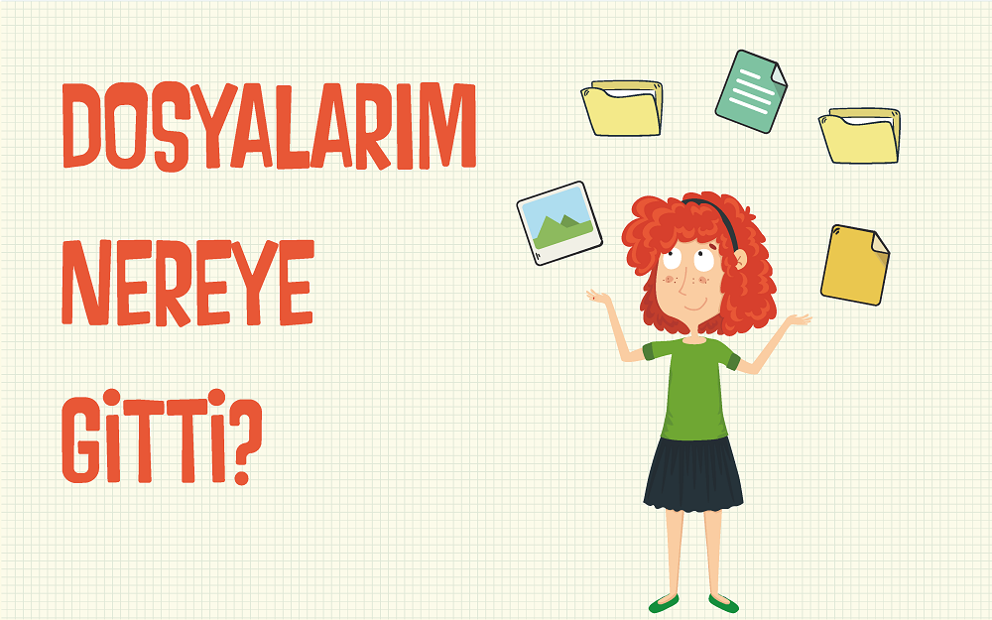

Slide 3
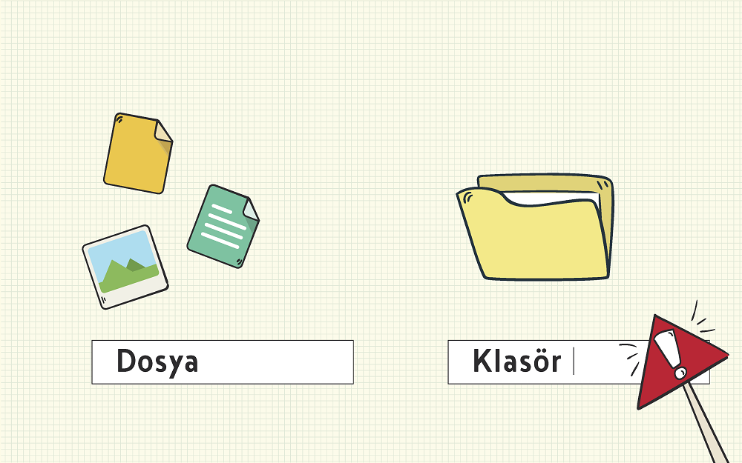

Slide 9
DİNLEDİĞİNİZ İÇİN TEŞEKKÜRLER
Bu sunum 6. sınıf Bilişim Teknolojileri ve Yazılım dersi kılavuz kitaptan yararlanarak hazırlanmıştır.

Slide 12
BULUT DEPOLAMA HİZMETLERİ
Birçok şirket, kullanıcılara dosyalarını internet üzerinde depolayabilmesi için hizmet vermektedir.
Şimdi bazılarını inceleyeceğiz.

Slide 18
Bulut Depolamanın Sağladığı Kolaylıklar

Slide 19
Dosyaların her yerden ve her zaman ulaşılabilir olması
Buluta yüklenen dosyaların bilgisayarda yer
kaplamaması,
Birçok hizmetin ücretsiz olması,
Bilgisayarın bozulması, çökmesi durumunda dosyaların zarar görmemesi gibi kolaylıklar sağlamaktadır.

Slide 20
Güvenlik ve Gizlilik Boyutunda
Karşılaşılabilecek Durumlar

Slide 21
Hesapların ele geçirilmesi durumunda tüm
dosyalarınız çalınabilir.
Yanlış paylaşımlar sonucu dosyalarınıza
herkes ulaşabilir.
Servis sağlayıcının hizmeti durdurması ile
tüm dosyalarınız silinebilir.

Slide 22
DİNLEDİĞİNİZ İÇİN TEŞEKKÜRLER
Bu sunum 6. sınıf Bilişim Teknolojileri ve Yazılım dersi kılavuz kitaptan yararlanarak hazırlanmıştır.

